Slide 1
ООО «Вторичное вскрытие пласта»
Презентация
Технология вторичного вскрытия пласта УБФК 22х1250

Slide 2
Коммерческое предложение
ООО «ВВП» предлагает Вашему предприятию экономически эффективную технологию нефтедобычи – гидродинамически совершенное вторичное вскрытие пласта бурением протяжённых фильтрационных каналов.
Технология позволяет:
- увеличить дебит скважин по нефти;
- исключить затраты на ликвидацию заколонных перетоков;
- исключить затраты на первичную обработку призабойной зоны пласта;
- повысить коэффициент извлекаемости нефти;
- уменьшить затраты на подготовку товарной нефти;
За счёт снижения себестоимости добычи нефти Ваше предприятие получит дополнительную прибыль.
Наибольший экономический эффект, данный метод вторичного вскрытия пласта, принесёт на скважинах вышедших из бурения и на скважинах действующего фонда при приобщении в работу вышележащих горизонтов.

Slide 3
Актуальность технологии
Данная технология вторичного вскрытия пласта устройством УБФК 22х1250 разрабатывалась в целях обеспечения наиболее полного извлечения запасов нефти, исключающая нанесение ущерба недрам при разработке и эксплуатации нефтяных и газовых месторождений.
Учитывая, что эксплуатационная скважина, является дорогостоящим, капитальным гидротехническим сооружением, предназначенным для длительной эксплуатации, то применение принципиально нового оборудования для вторичного вскрытия пласта позволит избежать преждевременного обводнения скважин, разрушения целостности цементного камня, выхода из строя эксплуатационных колонн, финансовых затрат на проведение изоляционных работ.

Slide 4
Принцип работы
Устройство УБФК 22х1250 (микробуровая установка) спускается в скважину на геофизическом кабеле.
При помощи фрезы, комплекта буровых втулок и собственного мини бурового насоса производится бурение эксплуатационной колонны, цементного камня и породы.
Создаётся канал диаметром 22 мм и длиной до 2000 мм с площадью фильтрации до 1385 см² для свободного поступления флюида в скважину.
После бурения колонна буровых втулок вместе с фрезой, остаётся в пласте, а устройство поднимается на устье для перезарядки.
Таким образом производится бурение следующих каналов в данной скважине.
За счёт длины протяжённых фильтрационных каналов предоставляется возможным включить в работу зоны пласта свободные от проникновения фильтратов бурового и тампонажного растворов тем самым увеличить коэффициент извлечения нефти.

Slide 5
Преимущества данной технологии
Исключение затрат на капитальный ремонт скважины по ликвидации заколонных перетоков на скважинах вышедших из бурения, и на скважинах действующего фонда, при приобщении в работу вышележащих горизонтов.
Вскрытие продуктивного пласта без нарушения целостности цементного камня в заколонном пространстве, cохранив его изолирующие свойства, исключающие заколонные перетоки.
Вскрытие пласта без необходимости последующей обработки призабойной зоны.
Увеличение дебита скважины по нефти.
Вскрытие пласта мощностью от 0,5 м и более.
Вскрытие пласта с ВНК.
Бурение канала с площадью фильтрации до 1385 см² строго под углом 90° относительно оси скважины за счёт жёсткого соединения буровых втулок.
Вскрытие многоколонной конструкции, через техническую и эксплуатационную колонны.
Контроль длины пробуренного канала - прямым и косвенным (графическим) методами.

Slide 6
Графический метод контроля пробуренного канала

Slide 7
Недостатки кумулятивной перфорации:
Негативные воздействия на продуктивный пласт происходят уже на стадии строительства скважины. При первичном вскрытии пласта — бурением, при креплении ствола скважины – цементаже, и при вторичном вскрытии пласта – кумулятивной перфорацией, которая характеризуется небольшими временными и финансовыми затратами, но имеющая значительные недостатки: большое взрывное давление, высокую температуру и не контролируемое по диаметру и глубине проникновение в ПЗП.
Высокое давление вызывает импульсную деформацию обсадной колонны, и как следствие, разрушение цементного камня, что способствует возникновению заколонных перетоков.
Высокая температура оплавляет стенки перфорационного канала до состояния стекловидной корки, которая образует свою зону кольматации теперь уже вокруг перфорационного канала, что значительно снижает его фильтрационные характеристики.
Геометрические размеры канала кумулятивной перфорации в пласте никому не известны из-за отсутствия возможности контроля.
Не всегда глубина перфорационного канала превышает зону кольматации и зону проникновения фильтратов бурового и тампонажного растворов, где радиус зоны проникновения фильтратов больше радиуса зоны кольматации в 2-2,5 раза.

Slide 8
Сравнительная схема вскрытия ПЗП

Slide 9
Недостатки безвзрывного метода на гибком валу устройством УРВП (установка радиального вскрытия пласта) (ООО «НТНС» г. Пермь)
Не позволяет создать канал под 90° относительно оси скважины из-за гибкого вала;
Гибкий вал имеет возможность отклониться от заданного направления и уйти по пути наименьшего сопротивления при попадании в каверну в любом направлении;
Время на формирование одного канала составляет около 48 часов;
Технологическое оборудование спускается в скважину и поднимается на НКТ;
Задействована бригада КРС (СПО + дежурство) - 48 часов – на один канал;
Дополнительно к стоимости формирования канала – 300 т.р., заказчик оплачивает доставку чистой воды V-20м³ и дежурство как минимум двух автоцистерн в течении 48 часов; в зимнее время работу и дежурство ППУ;
Рекомендуемое количество каналов – 4-5 шт.

Slide 10
Временные трудозатраты на 1 канал
Виды работ | ООО «ВВП» | ООО «НТНС»
Шаблонирование на кабеле (Ø146) | + | -
Сборка компоновки для спуска на НКТ | - | +
Спуск компоновки на НКТ | - | +
Привязка по ГК.ЛМ. | + | +
Промывка НКТ | - | +
Посадка на якорь | - | +
Спуск прибора на каротажном кабеле | + | +
Сверление метала и цементного камня | - | +
Бурение 1 канала на 2 метра | + | -
Подъем прибора на каротажном кабеле | + | +
Замена гибкого вала | - | +
Спуск прибора на каротажном кабеле | - | +
Сверление породы до 2 метров | - | +
Подъем прибора на каротажном кабеле | - | +
Подъем компоновки на НКТ | - | +
Разборка компоновки | - | +
Работа ППУ (пропарка оборудования)* | - | +
Подвоз воды* | - | +
Дежурство автоцистерн* | - | +
Работа бригады КРС (СПО НКТ)* | - | +
Дежурство бригады КРС | + | +
Итого: примерное время на бурение (вскрытие) одного канала на 2м. | 3 часа | 48 часов
Примечание: * - оплачивается заказчиком

Slide 11
Результаты работы устройства до модернизации при длине канала 1000 мм
Заказчик | Месторождение | Интервал | Кол-во каналов | Дебет скважины до работы с прибором УФПК-1 | Дебет скважины после формирования канала прибором УФПК-1 | Примечание
ТПП «ЛУКОЙЛ-Усинскнефтегаз» | Возейское Скв. №560 | 1688;1689; 1690;1691 | 4 | Qж-1,65 м³/сут | Qж-4,26 м³/сут | Промысловое испытание устройства, улучшенное гидродинамические свойства вскрытия продуктивных пластов.
ТПП «ЛУКОЙЛ-Усинскнефтегаз» | Возейское Скв. №442 | 1571;1577,5; 1578;1579 | 4 | Qж-2,57 м³/сут | Qж-6,61 м³/сут | Промысловое испытание устройства, улучшенное гидродинамические свойства вскрытия продуктивных пластов.
ЗАО «Татех» | Онбийское Скв. №11574 | 1134,61 | 1 | Qж-0,2 м³/сут | Qж-4 м³/сут | Дебит с 0 вырос до 4 м³ в сутки, обводненность со 100 % упала до 30%
ЗАО «Татех» | Онбийское Скв. №11268 | 914,1;908,5. | 2 | Qж-3,2 м³/сут | Qж-6,8 м³/сут | Дебит по жидкости вырос с 3,2 м³ в сутки до 6,8 м³
ТПП «Каголымнефтегаз» | Ватьёганское Скв. №86 П | 2904 | 1 | Скважина из бурения | Получен приток нефти | Получен приток нефти
ЗАО «Татех» | Онбийское Скв. №11289 | 1096,5;1095,5 | 2 | Qж-3,0 м³/сут. 83% обв. | Qж-3,0 м³/сут. 12% обв. | Длина каждого канала 1000мм.
НГДУ «Азнакаевскнефть» | Азнакаевское скв. №4671 | 1662 | 1 | Qж-2,4 м³/сут | Qж-4,8 м³/сут | Длина канала 1000 мм. 4,8 м³ по жидкости 4% воды
АО «Татнефтепром-Зюзеевнефть» | Зюзеевское Cкв№2308 | 1340;1339 | 2 | Qж-3,2 м³/сут | Qж-5,3 м³/сут | Длина каждого канала 1000 мм. 5,3 м³ по жидкости и 8% воды.
ООО «Газснаб» | Северо-Кумировское | 1863,1 | 1 | Qж-2,8 м³/сут | Qж-8,6 м³/сут | Длина канала 1000 мм. 8,6 м³ по жидкости и 12% воды.
ЗАО «ТАТЕХ» | Демкинское Cкв. №4674 | 1276,1275, 1274 | 3 | Qж-4,2 м³/сут | Qж-6,4 м³/сут | Длина каждого канала 1000 мм. После свабирования скважина переливает. 6,4 м³ по жидкости и 4% воды.
НГДУ «Елховнефть» | Свк. №7466 | 1054,5; 1056,0: | 3 | Q н -9.7м³ /сут Обвд.12,2% | Qн-16,4м³/сут Обвд. 6,3% | Глубина бурения 300мм, 800мм, 750 мм.
НГДУ «Елховнефть» | Площадь Сокольская Скв. №4297 | 1185,8; 1186,2 | 2 | Qн-1,9м³/сут Обвд.3,1% | Qн-4,6м³/сут Обвд.3% | Глубина бурения 720мм, 800мм.

Slide 12
Требование к подготовке скважины и рекомендации
Прошаблонировать э/к Ø146 мм шаблоном Ø122 мм., L - 4 м. на кабеле;
Промыть скважину водой, не менее 2-х объемов (до чистой воды);
Зумф от точки бурения должен составлять не менее 2.0 м;
В точке бурения должны отсутствовать муфты и центрирующие фонари;
Не допускается наличие в пласте технологических материалов в гелеобразном состоянии используемых при ликвидации ЗКЦ (жидкое стекло и др.) и наполнители используемые при бурении (корд. волокно)
Не допускается работа устройства УБФК 22х1250 в скважинах, где в интервале продуктивного пласта по данным СГДТ и АКЦ отсутствует цемент или имеет плохое сцепление;
Наличие в эл. сети во время проведения работ на скв. 380-420 В., с частотой тока 50 Гц.
Время бурения первого канала в э/к Ø146 с подготовкой (шаблонирование, гк.лм., спо УБФК на кабеле) – 5 ч.;
Время бурения каждого последующего канала – с СПО - 3 ч.;
В плане работ необходима информация о последнем проведенном ремонте и обработке скважины;
Рекомендуемое количество каналов для пласта мощностью до 10 м. - 1-3 канала.

Slide 13
Технические данные УБФК 22х1250
Энергопотребление – 800 Вт;
Максимальное рабочее давление – 35 МПа (350 атм);
Максимальная глубина погружения – 3500 м;
Длина пробуренного канала до– 2000 мм;
Диаметр пробуренного канала – 22 мм;
Площадь фильтрации канала до– 1385 см²;
Количество каналов, создаваемых за один спуск - 1 шт;
Габаритные размеры: диаметр – 118 мм; длина – 3900 мм;
Максимальная масса – 120 кг;
Напряжение питания трехфазное 380 В 50 Гц по ГОСТ 13109;
Продолжительность бурения одного канала – 2 ч;
Время перезарядки кассеты и подготовки устройства к повторному спуску – 1 ч;
Диаметр эксплуатационных колонн – 146, 168 мм;
Продолжительность бурения одного канала через 2 или 3 обсадные колонны - 8.5 ч.

Slide 14
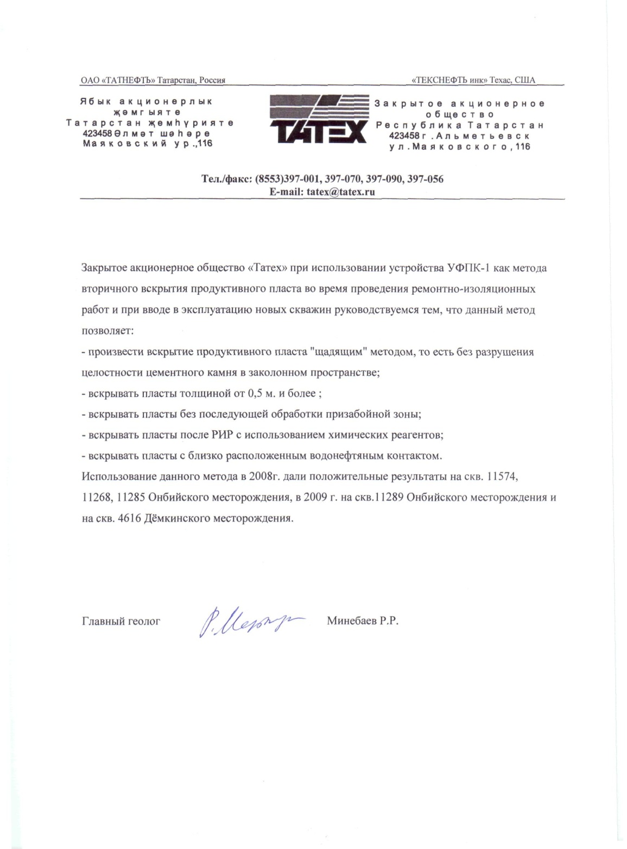
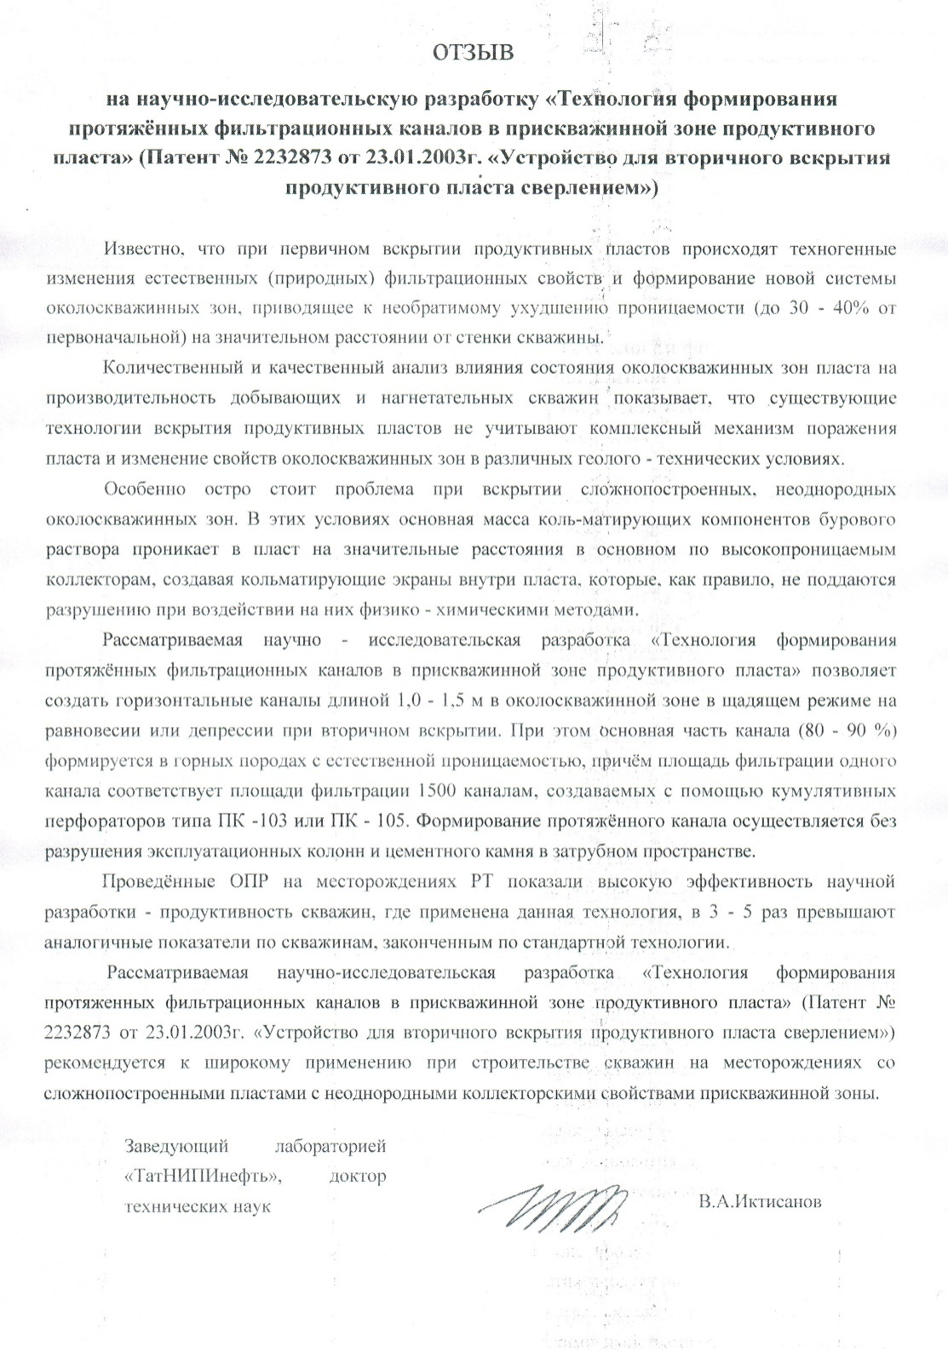

Slide 15
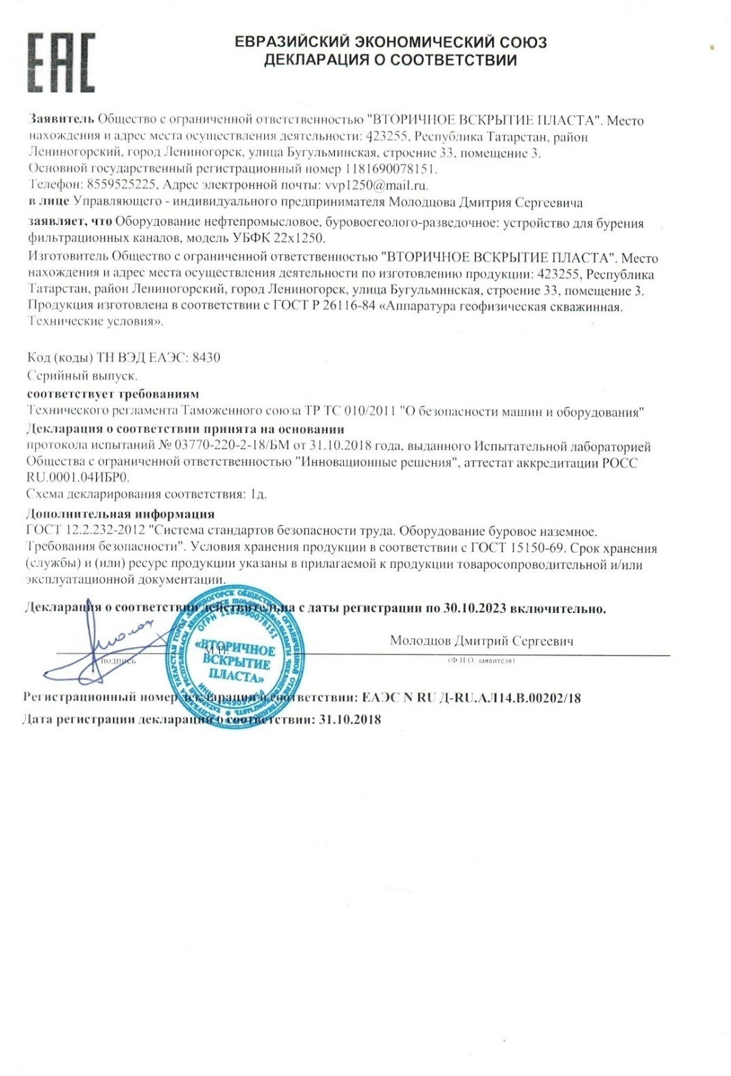
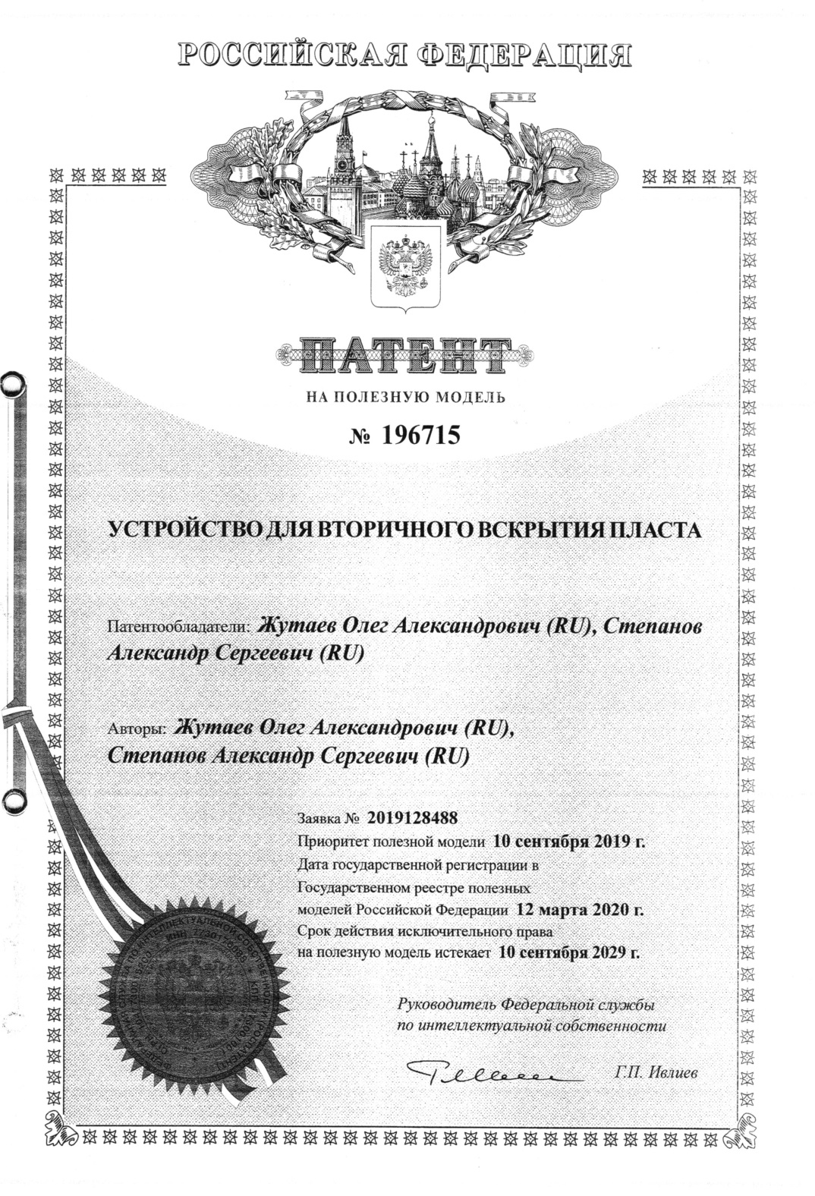

Slide 16
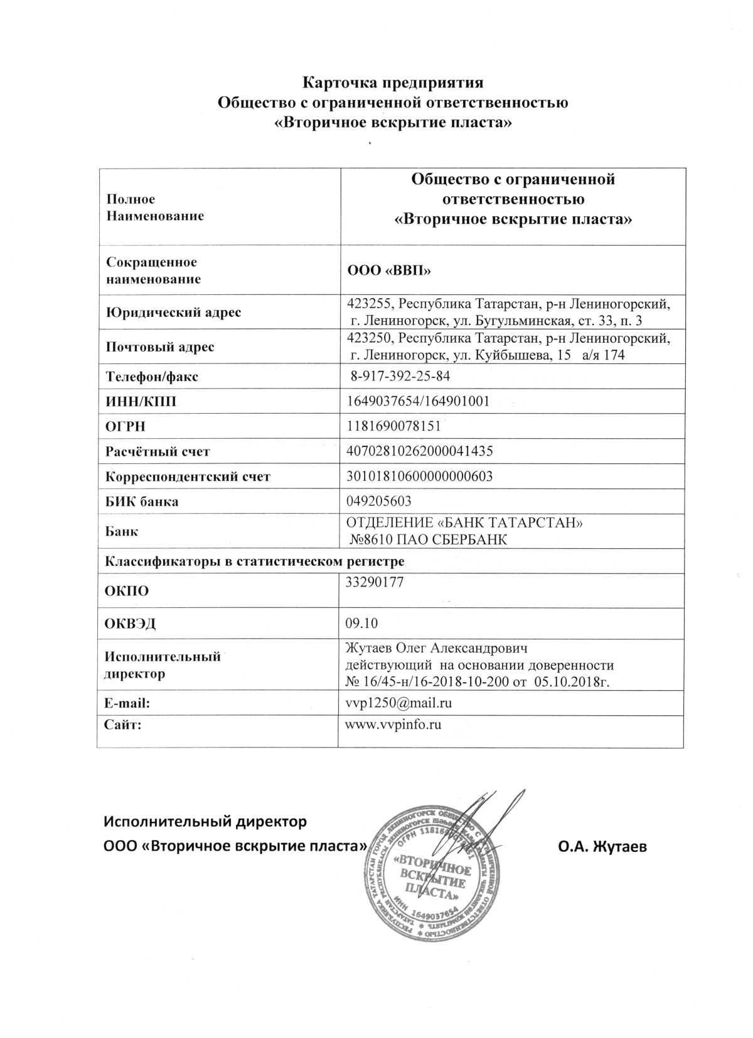

Slide 17
Спасибо
за внимание!

